Slide 1
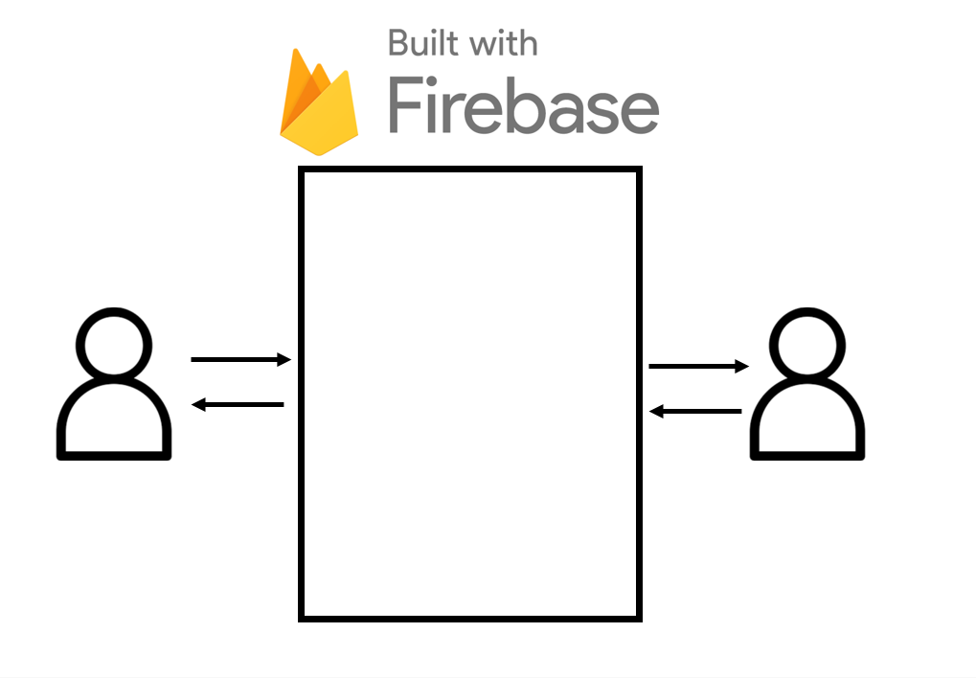
로그인
메뉴 주문
소비자
판매자
정보 알림

